Slide 1
Творческий проект «Вокально-хоровое пение, как вид детского исполнительства»

Slide 2
- Обеспечение укрепления физического, психического и психологического здоровья детей. - Формирование у дошкольников навыков вокальной техники с элементами хореографии, а также нравственно-волевых качеств личности: настойчивость в достижении результата, выдержку, умение контролировать свои движения, действовать в коллективе. - Развитие у воспитанников ДОУ вокальных данных, творческих способностей, исполнительского мастерства.
Актуальность проекта:

Slide 3
Цель проекта
Создание условий для развития певческих способностей детей в условиях образования в ДОУ, формируя интерес ребенка к эстетической стороне искусства.

Slide 4
Задачи проекта
Формирование интереса к вокальному творчеству; эстетической культуры дошкольника;
Формирование основных вокально-хоровых навыков.
Развитие музыкальных способностей и музыкально-слуховых представлений, через целостное восприятие средств выразительности песен.
Побуждать к сопереживанию содержания песен, к эмоциональной отзывчивости;

Slide 5
Сроки и этапы реализации проекта
Долгосрочный проект – 3 учебных года (2017-2021г.)
Участники проекта: Дети вокальной группы «Соловушки»
1 этап – диагностический. Определение начального уровня развития певческих навыков детей. Подбор музыкального материала.
2 этап – практический. Организация работы по развитию певческих навыков и формирования певческой культуры детей.
3 этап – контрольный. Позволяет увидеть эффективность проведенной работы. Контроль осуществляется диагностикой уровня развития певческих навыков детей.

Slide 6
Ожидаемый результат
Пение положительно влияет на здоровье детей, как физическое и психологическое (дикция, правильная артикуляция и физиологическое дыхание);
Активное участие детей в свободной и организованной творческой деятельности детей, как в детском учреждении, так и дома в семье;
Продолжать развивать вокальное мастерство в вокальных кружках Дома творчества, Дома культуры.
Обогащение и накопление вокального опыта, удовлетворение творческих потребностей детей в пении.

Slide 7
Песня «Зимняя сказка», IV Международный конкурс исскуств «Зимняя сказка», Дипломанты I степени.

Slide 9
Песня «Я на мамочку похожей быть хочу», Всероссийский конкурс-фестиваль «Новые имена», Лауреаты II степени.

Slide 11
Песня «Осень-раскрасавица», Международный фестиваль «Вселенная контрастов», Диплом II степени.

Slide 12
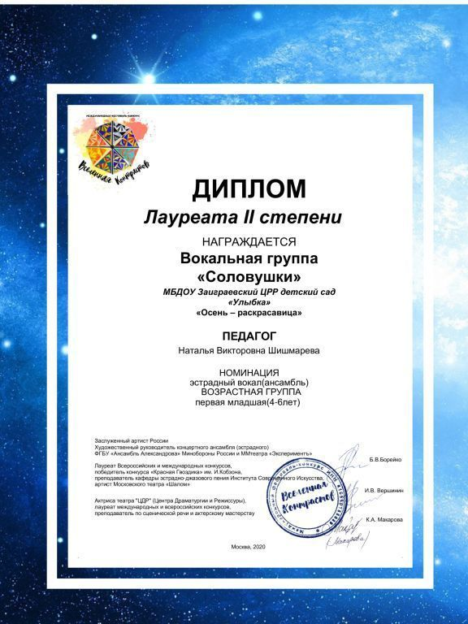

Slide 13
Песня «Новый год», Международный образовательный центр «Кладовая талантов», Диплом 1 степени.

Slide 14
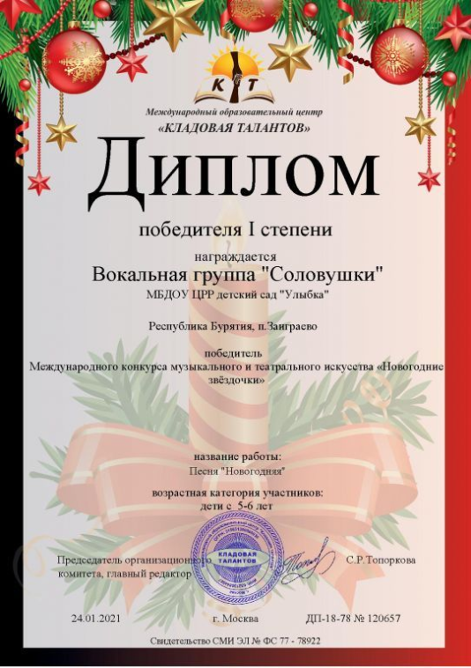

Slide 15
Частушки посвященные 23 февраля, Всероссийский творческий конкурс, Диплом 1 степени.

Slide 17
Песня «Веснушки», участие на выпускном вечере

Slide 18
Спасибо за внимание!

